Slide 1


UBND QUẬN DƯƠNG KINH
TRƯỜNG TIỂU HỌC ANH DŨNG
Bài 11:
Tiếng Việt
Sự tích cây thì là.
(Tiết 3)
Notes:
Bài giảng thiết kế bởi: Hương Thảo - tranthao121006@gmail.com
1

Slide 2





Viết chữ hoa
V

Slide 3

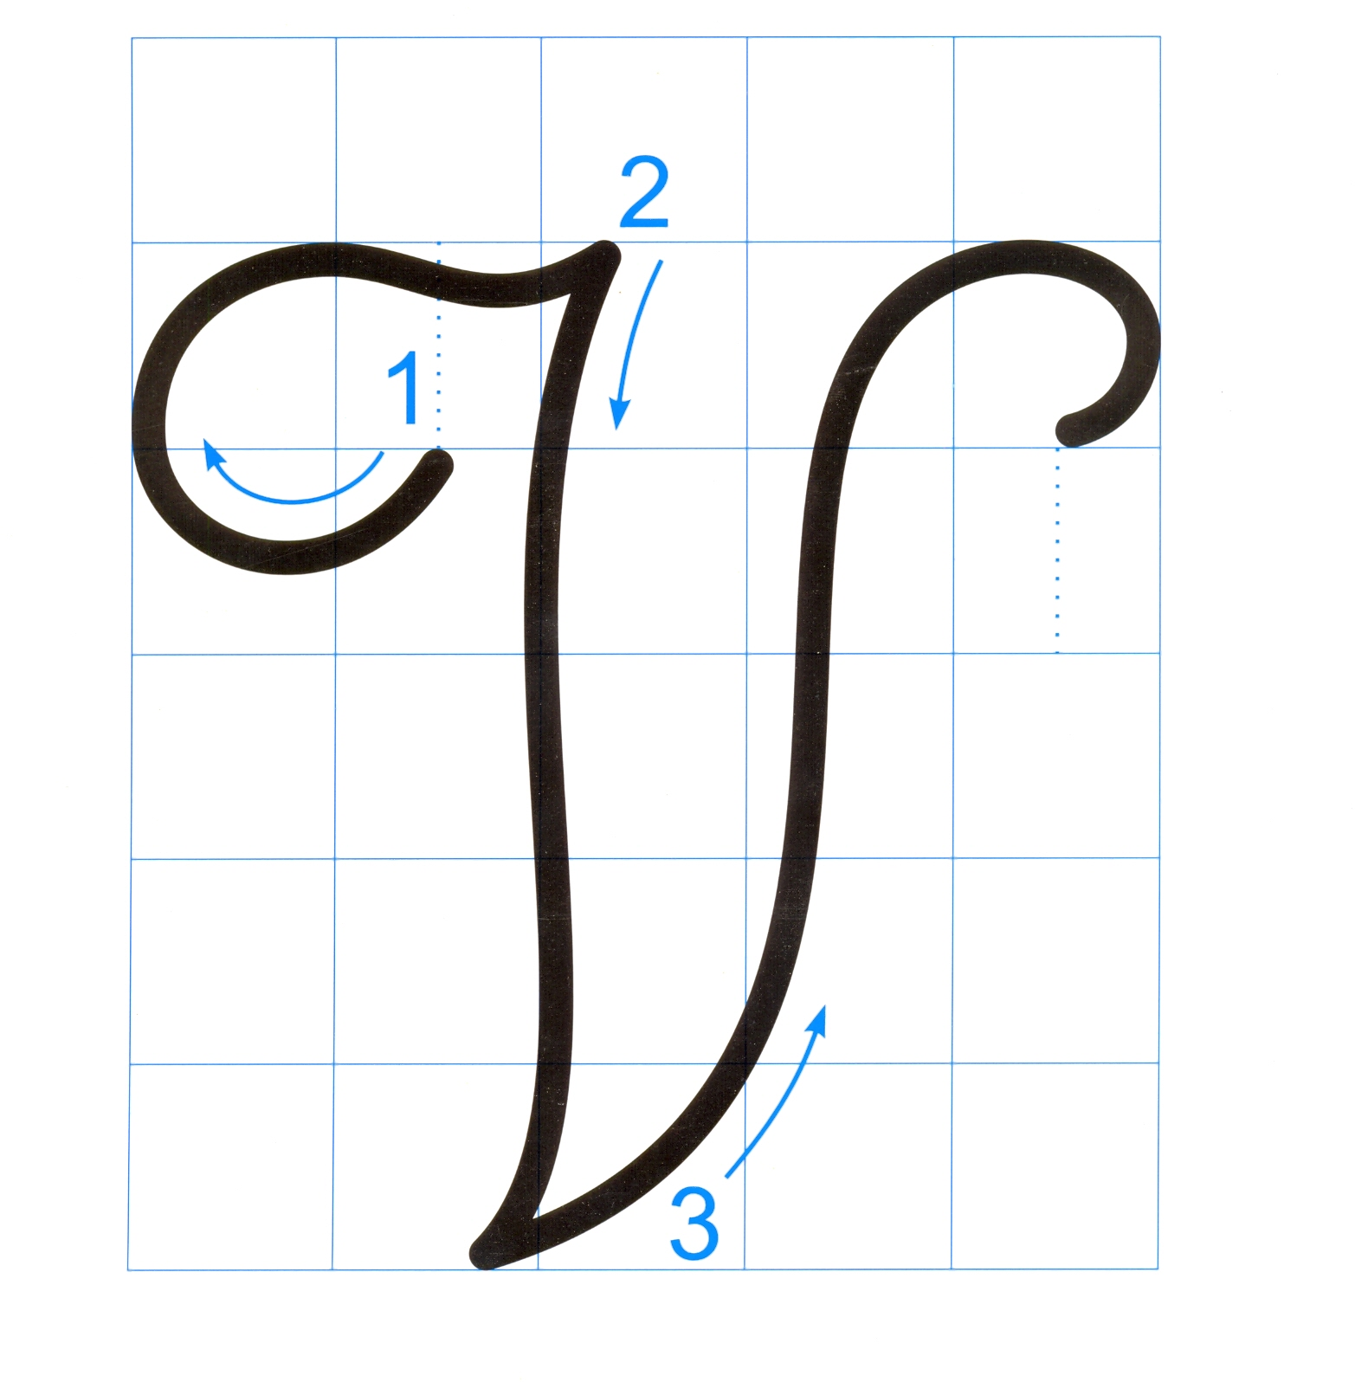
1. Viết chữ hoa
5 ô li
Chữ hoa V cỡ nhỡ cao 5 ô li.
Chữ hoa V cỡ nhỡ cao mấy ô li?
Chữ hoa V cỡ nhỡ rộng mấy ô li?
Chữ hoa V cỡ nhỡ rộng 5 ô li

Slide 4
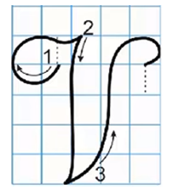
- Chữ hoa V gồm có mấy nét?
- Có 3 nét.
- Đó là những nét nào?
+ Nét 1: là kết hợp của 2 nét cơ bản – nét cong trái và nét lượn ngang.
+ Nét 2: là nét lượn dọc.
+ Nét 3: là nét móc xuôi phải.

Slide 5
- Giống nét 1 của các chữ hoa H, I, K.
- Nét 1 của chữ hoa V, giống nét 1 của các chữ hoa nào đã học?

Slide 6
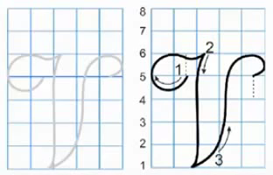

Slide 7
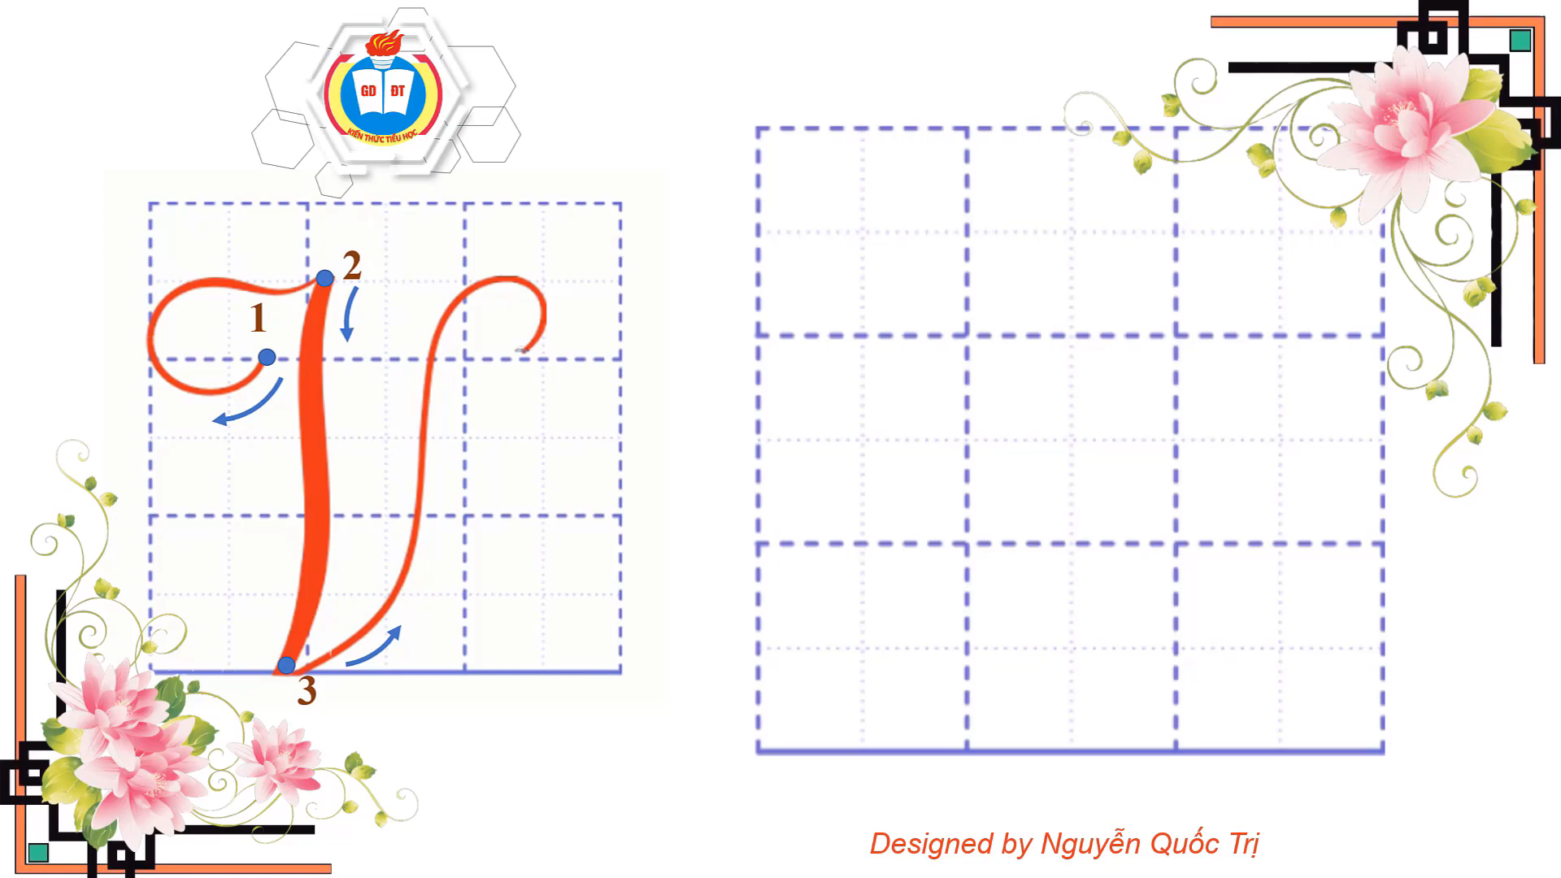

Slide 8

2. Viết câu ứng dụng
VưŊ cây Ǖίaζ wăm xaζ Ǉō.
a. Chữ cái nào được viết hoa?
→ Chữ V
b. Những chữ cái nào cao 2.5 li ?
→ Chữ V, y, h

Slide 9

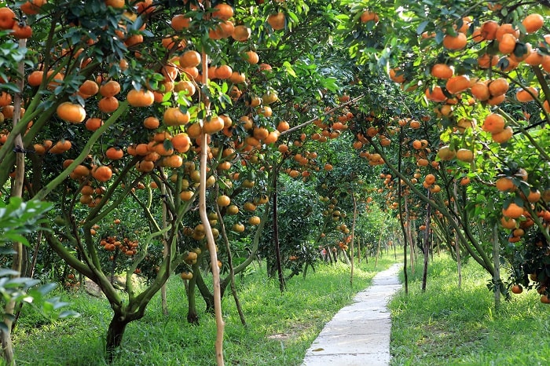

Slide 10






Củng cố bài học

